Slide 1
34 | 到底可不可以使用join？
CREATE TABLE `t2` (
`id` int(11) NOT NULL,
`a` int(11) DEFAULT NULL,
`b` int(11) DEFAULT NULL,
PRIMARY KEY (`id`),
KEY `a` (`a`)
) ENGINE=InnoDB;
drop procedure idata;
delimiter ;;
create procedure idata()
begin
declare i int;
set i=1;
while(i<=1000)do
insert into t2 values(i, i, i);
set i=i+1;
end while;
end;;
delimiter ;
call idata();
create table t1 like t2;
insert into t1 (select * from t2 where id<=100)
往表t2里插入1000行数据，在表t1里插入100行数据。

Slide 2
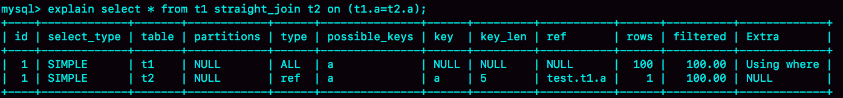
34 | 到底可不可以使用join？
Index Nested-Loop Join
select * from t1 straight_join t2 on (t1.a=t2.a);
straight join固定的连接方式，t1是驱动表，t2是被驱动表。
在这个join语句中，驱动表t1走全表扫描，被驱动表t2做树搜索。
复杂度：
N + N*2*log2(M)
使用join语句，性能比拆成多个单表执行SQL语句性能要好。
如果使用join，则需要让小表做驱动。
且可以使用被驱动表的索引。
t1
t2
结果集
R1
a=1
L1
R1
L1
R2
a=1
L2
R2
L2
R3
a=1
L3
与t1的记录组成一行，成为结果集一部分。
R3
L3
……
记录R中取出a，
去t2的索引a里查找记录
……
根据索引a
回表查得记录L
……
……
……
R4
a=100
L100
R100
L4
a=101
L101
……
……
a=1000
L1000
扫描100行（记为N）
扫描100行（记为N，每一次扫描索引和回表主键，复杂度是N*2*log2(M)）

Slide 3
34 | 到底可不可以使用join？
Simple Nested-Loop Join
select * from t1 straight_join t2 on (t1.a=t2.b);
如果两个表都是10万行的表，就要扫描100亿行的复杂度。
t1
t2
结果集
R1
a=1
L1
R1
L1
R2
a=1
L2
R2
L2
R3
a=1
L3
R3
L3
……
……
……
……
……
R100
a=100
L100
R100
L4
a=101
L101
……
……
a=1000
L1000
扫描100行（记为N）
扫描100*1000行（由于b上无索引，针对t1的每一行，扫描t2主键，寻找对应的a=b的值）

Slide 4
34 | 到底可不可以使用join？
Block Nested-Loop Join
select * from t1 straight_join t2 on (t1.a=t2.b);
对于被驱动表上没有可用的索引，算法流程优化：
t1
全表扫描
R1
扫描次数是100+1000=1100
判断次数是100*1000=10万次
跟Simple Nested-Loop Join算法对比，也是10万次，但是在内存里操作。
1，两个表都做一次全表扫描，所以总的扫描行数是M+N；
2，内存中的判断次数是M*N；
R2
如果join_buffer不够大，t1分成N个批次，t2也会N次全表扫描
R3
由于是select * fromt1
整个t1读入join_buffer
……
R100
join_buffer
结果集
R1
R1
L1
R2
R2
L2
R3
过滤出满足条件
R.a=L.b的t1的行
R3
L3
t2
……
……
……
L1
R100
R100
L4
L2
t2每一行和join_buffer中的每一行来对比
L3
……
L100
L101
……
全表扫描
L1000

Slide 5
34 | 到底可不可以使用join？
Block Nested-Loop Join
参数join_buffer_size设定join_buffer的大小，默认256k。
如果放不下表t1的所有数据，就分段分批次存放到join_buffer，执行多次BNL Join，分块来join。
t1
全表扫描
增大join_buffer，使得一次可以放入的行越多，对被驱动表t2全表扫描的次数就越少。
R1
扫描次数是100+1000=1100
判断次数是(分多次总和100)*1000=10万次
驱动表数据行数是N，需要分K段完成。被驱动表的数据行数是M。
N越大K就会越大，把K记为λN，λ的取值范围是（0,1）
1，扫描行数是N+λNM。
2，内存判断次数NM。
N小一些，整个算式结果更小。
λ是影响扫描行数的关键因素，越小越好。
R2
R3
由于是select * fromt1
整个t1读入join_buffer
……
R100
join_buffer
结果集
R1
R1
L1
R2
R2
L2
R3
过滤出满足条件
R.a=L.b的t1的行
R3
L3
t2
……
……
……
L1
R100
R100
L4
L2
t2每一行和join_buffer中的每一行来对比
L3
……
L100
L101
……
全表扫描
L1000

Slide 6
34 | 到底可不可以使用join？
结论：应该让小表当驱动表
能不能使用join语句？
1，可以使用Index Nested-Loop Join，用上被驱动表上的索引。可以使用、
2，使用Block Nested-Loop Join算法，扫描行数过多，占用大量系统资源，尽量不要使用join。
（可以通过explain里面有没有出现Block Nested Loop字样）
如果要使用join，应该选择大表做驱动表，还是选择小表做驱动表？
1，如果是Index Nested-Loop Join算法，应该选择小表做驱动表。
2，如果是Block Nested-Loop Join算法
join_buffer_size足够大时，是一样的；
join_buffer_size不够大时，应该选择小表做驱动表。
小表：指的是两个表按照各自的条件过滤之后，参与join的各个字段的总数据量，最小的哪个表，就是小表。
select t1.b,t2.* from t1 straight_join t2 on (t1.b=t2.b) where t2.id<=100; t1只有字段b，join_buffer中只需要放入每行b的值。(小表）
select t1.b,t2.* from t2 straight_join t1 on (t1.b=t2.b) where t2.id<=100; t2需要查所有的字段，join_buffer中需要放入id、a和b。

Slide 7
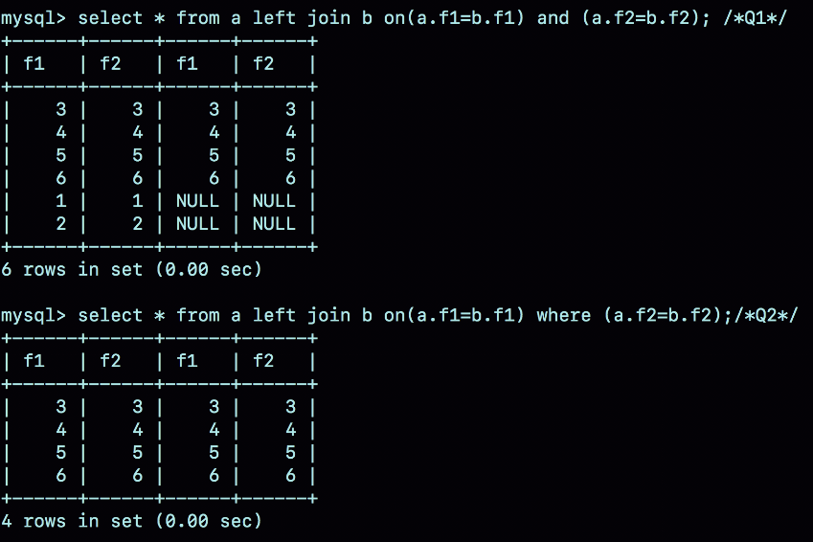
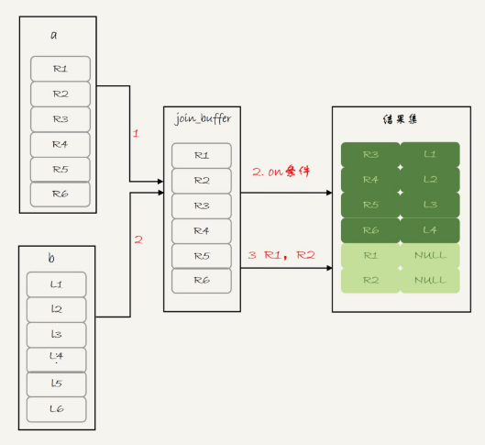
34 | 到底可不可以使用join？
把条件写在on中，a做全表扫描，b中无匹配的记录则填写为NULL
问题：left join的左边的表一定是驱动表吗？join的时候on和where应该怎么用
create table a(f1 int, f2 int, index(f1))engine=innodb;
create table b(f1 int, f2 int)engine=innodb;
insert into a values(1,1),(2,2),(3,3),(4,4),(5,5),(6,6);
insert into b values(3,3),(4,4),(5,5),(6,6),(7,7),(8,8);
把条件写在where中，可以用where过滤出不满足的a的记录
把条件写在on中，驱动表是表a，被驱动表是b，表b的f1上没有索引，使用Block Nexted Loop Join算法
把表a的内容完全读入join_buffer，
表b扫描完成后，对于没有被匹配的表a的行，填上NULL，成为结果集。
顺序扫描b，如果有where，就过滤出满足条件的数据；然后对于每一行数据，判断join条件，满足的就返回。

Slide 8
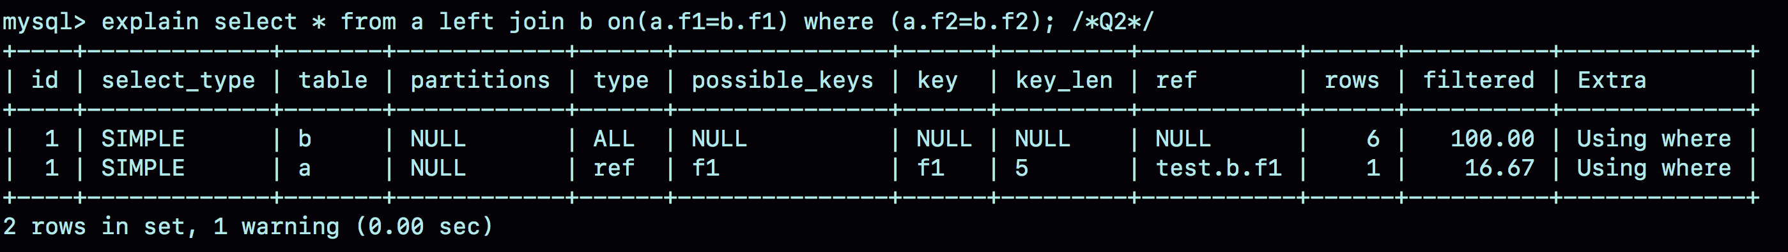
34 | 到底可不可以使用join？
把条件写在on中，a做全表扫描，b中无匹配的记录则填写为NULL
问题：left join的左边的表一定是驱动表吗？join的时候on和where应该怎么用
create table a(f1 int, f2 int, index(f1))engine=innodb;
create table b(f1 int, f2 int)engine=innodb;
insert into a values(1,1),(2,2),(3,3),(4,4),(5,5),(6,6);
insert into b values(3,3),(4,4),(5,5),(6,6),(7,7),(8,8);
把条件写在where中，驱动表是表b，被驱动表是a，where中什么都没写，表示用了Index Nested-Loop Join算法
把条件写在where中，可以用where过滤出不满足的a的记录
顺序扫描表b，每一行用b.f1到表a中去查，匹配到记录后，判断a.f2=b.f2是否满足，满足的话就作为结果集一部分。
使用left join时，左边的表不一定是驱动表
如果需要left join的语义，就不能把被驱动表的字段放在where条件里面做等值判断或不等值判断，必须都写在on里面。
而不用left join改用join，被优化器优化成全部条件写在where中。

